Slide 1
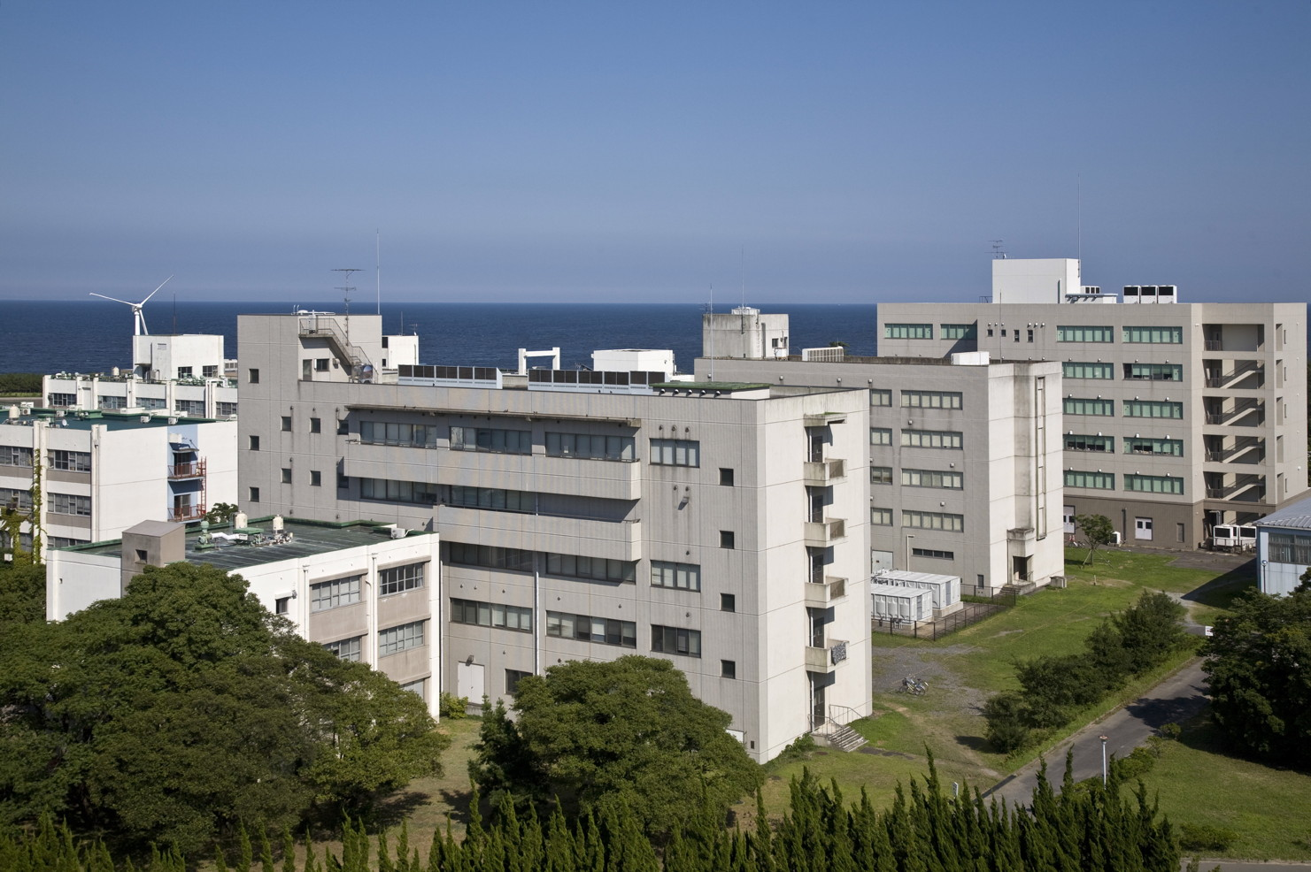
情報工学専攻
研究シーズ紹介
【http://www.info.mie-u.ac.jp/】

Slide 2
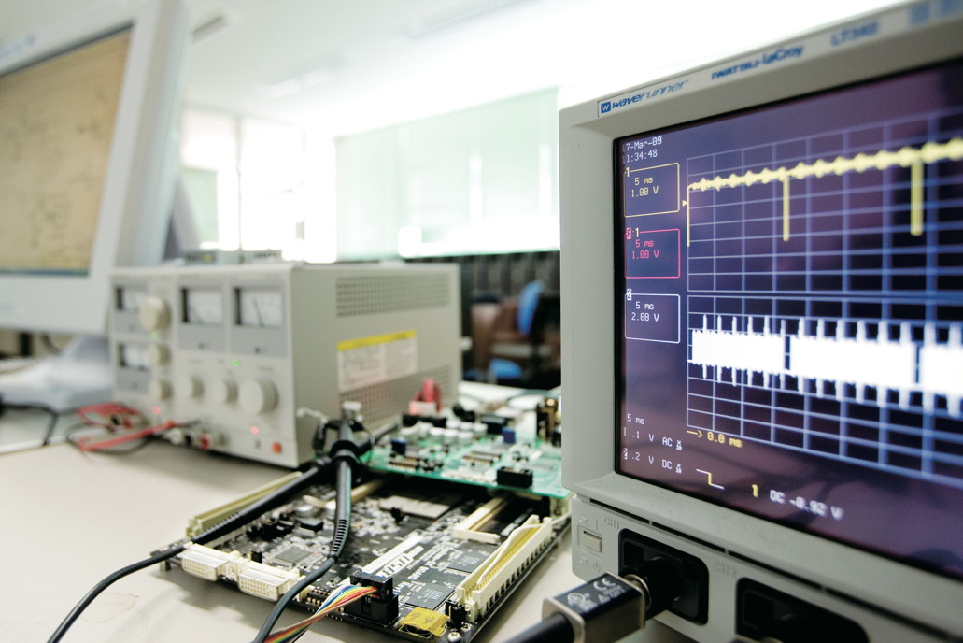
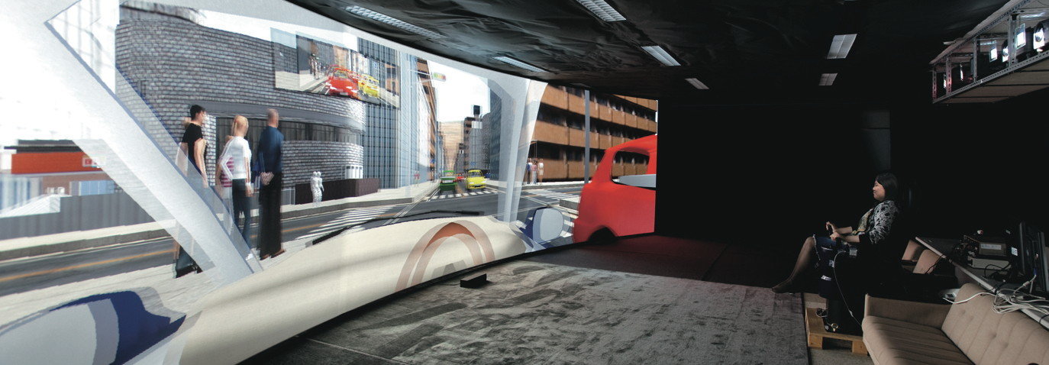
情報工学専攻の研究室及びスタッフ
【http://www.info.mie-u.ac.jp/】
講座名 | 研究室名(教育研究分野) | 教授 | 准教授/講師 | 助教 | 講座内容
コンピュータサイエンス講座 | コンピュータソフトウェア研究室 | 河内 亮周 | 山田 俊行 |  | アルゴリズム、プログラミング言語処理系、ソフトウェアの解析と検証、量子情報科学、情報セキュリティ
 | コンピュータアーキテクチャ研究室 | 高木 一義 | 大野 和彦 |  | ディジタル回路設計、組込みシステム設計、高性能計算、ソフトウェア開発手法
 | コンピュータネットワーク研究室 （情報通信システム研究室） | 真鍋 哲也 | 鈴木 秀智 |  | 光ファイバ給電システム制御、光ファイバ干渉系信号処理アルゴリズム，物体認識、医用画像認識
知能工学 講座 | パターン情報処理研究室 （ネットワークセンシング研究室） | 成瀬 央 | 成枝 秀介 |  | パターン情報処理応用、センシングシステム
 | 人間情報学研究室 （知能化ライフサポート研究室） | 林田 祐樹 |  | 小川 将樹 | 生理情報計測、医用生体ﾃﾞﾊﾞｲｽ、神経情報処理、 感覚・心理、ﾊﾞｰﾁｬﾙﾘｱﾘﾃｨ、自己移動感、動揺病
 | ヒューマンインターフェース研究室 （ﾋｭｰﾏﾝｺﾝﾋﾟｭｰﾀｲﾝﾀﾗｸｼｮﾝ研究室） | 若林 哲史 |  | 盛田 健人 | パターン認識、画像処理、文書理解、ヒューマンコンピュータ・インタラクション、コンピュータ・ビジョン

Slide 3
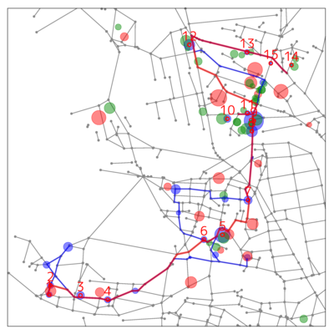
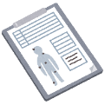


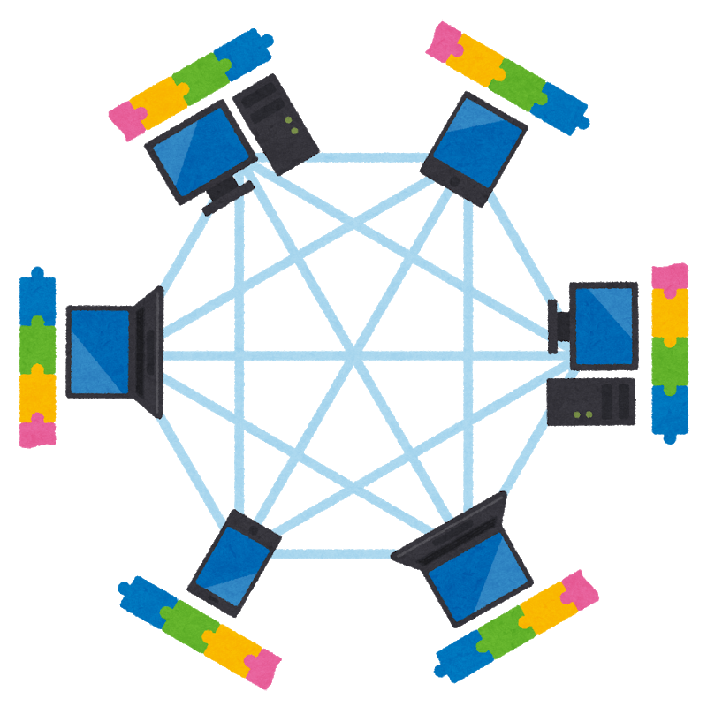


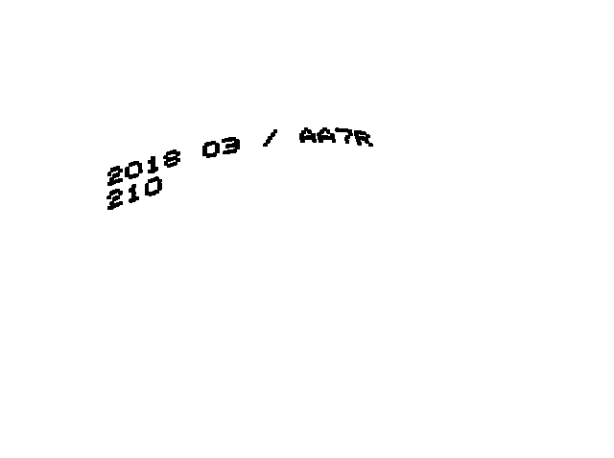
コンピュータソフトウェア研究室
河内 亮周 教授 山田 俊行 講師 http://www.cs.info.mie-u.ac.jp/index-j.html
研究室概要：
本研究室では，次世代ICTにおける高品質でかつ安全・安心なソフトウェアの実現を目標に、その設計・開発を支える基盤理論・技術を研究しています。
産学連携が可能な研究テーマ：
ブロックチェーン基盤技術、プライバシー保護ビッグデータ解析技術、量子コンピューティング、
組合せ最適化アルゴリズム、ソフトウェアの解析・理解支援・検証
個人情報
データ分類モデル
秘匿計算
最適化アルゴリズムに基づく
経路計画
次世代ICTにおける情報セキュリティ技術・革新的情報処理機構

Slide 4
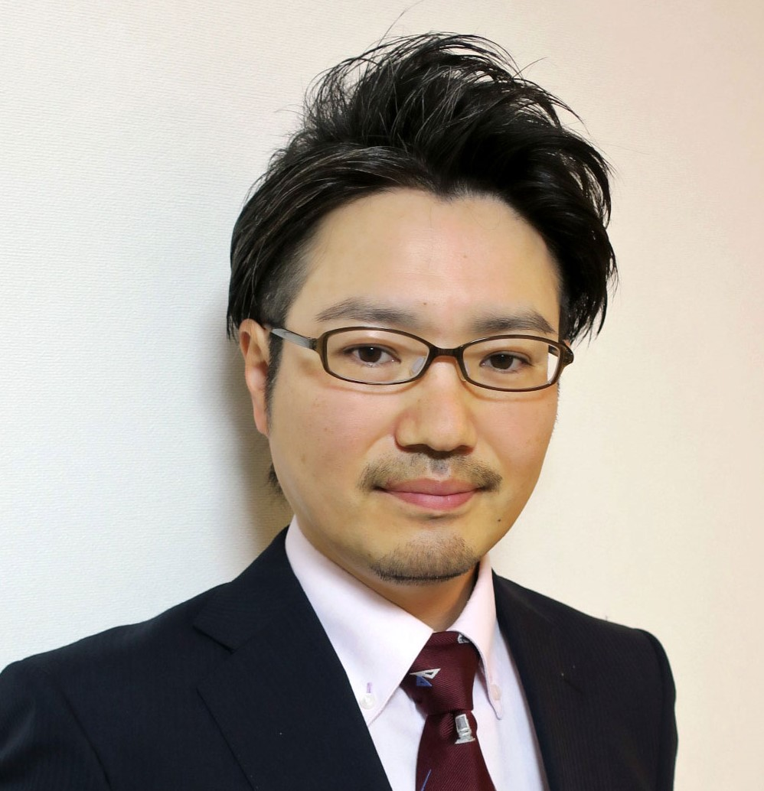
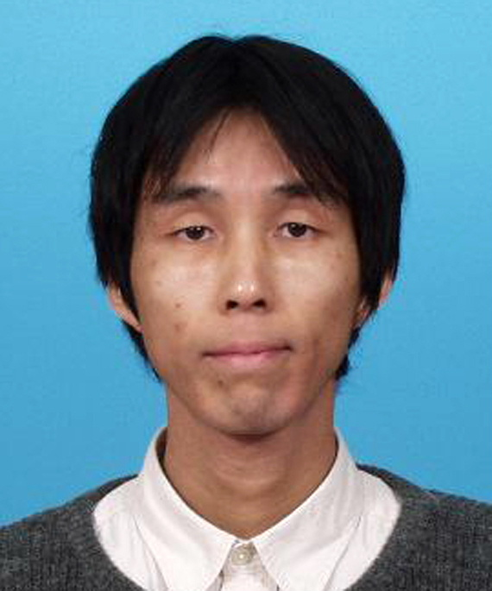
教授 河内 亮周 | 次世代ICTである量子コンピューティングおよびIoT/クラウド環境志向の情報セキュリティ基盤を研究しています。例えば利用者・サービス提供者の両者のプライバシー（データ解析機関の診断プログラムと患者の個人医療データ等）を保護しながらサービスの利活用を可能にする秘匿計算プロトコルや分散ネットワーク環境下で不正な利用者がいる前提でも正しく情報共有できるブロックチェーン応用プロトコル、また量子コンピューティング時代の情報セキュリティ技術も研究しています。 連絡先：059-231-9463、 kawachi@cs.info.mie-u.ac.jp
講師 山田 俊行 | ソフトウェアを分析し、その理解を助け、正しさを検証するための、基盤技術を研究しています。例えば、CやJava等によるプログラムを対象として、誤りを自動的に見つけ、不正なプログラムの実行を未然に防ぐための解析法を研究しています。 また、高性能なソフトウェアの基礎となるアルゴリズムの研究をしています。例えば、経路計画問題など、最適な組み合わせを求める問題に対して、入力データの特徴を活かして最適解を短時間で求めるアルゴリズムなどを開発しています。 連絡先：059-231-9455、 toshi@cs.info.mie-u.ac.jp
コンピュータソフトウェア研究室 http://www.cs.info.mie-u.ac.jp/index-j.html

Slide 5
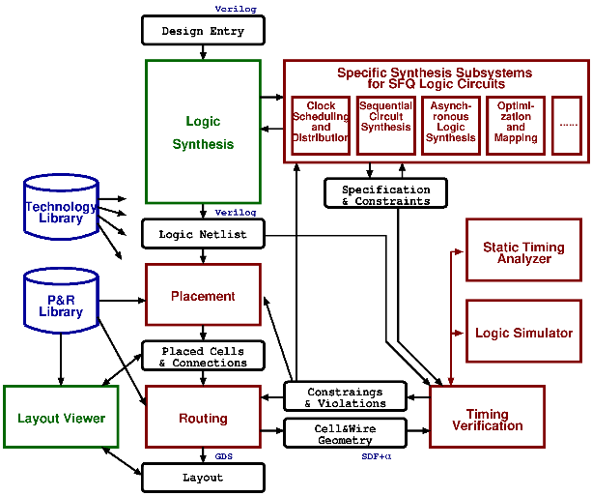
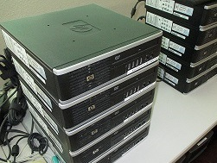
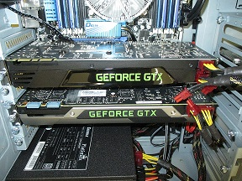
コンピュータアーキテクチャ研究室
高木 一義 教授 大野 和彦 講師 http://www.arch.info.mie-u.ac.jp/index.cgi
研究室概要：
高性能・高効率計算を実現するための、コンピュータの構成と設計手法、ソフトウェアの高性能化と開発手法に関する研究を行っている。
産学連携が可能な研究テーマ：
ディジタル回路設計、組込みシステム設計、設計支援環境、PCクラスタやGPUを用いた高性能計算、大規模シミュレーション、Androidアプリ開発
ディジタル回路設計ツールと設計フローの構築
安価なPCをネットワーク接続した
高性能計算サーバ
汎用グラフィックボードを
用いた高速計算

Slide 6
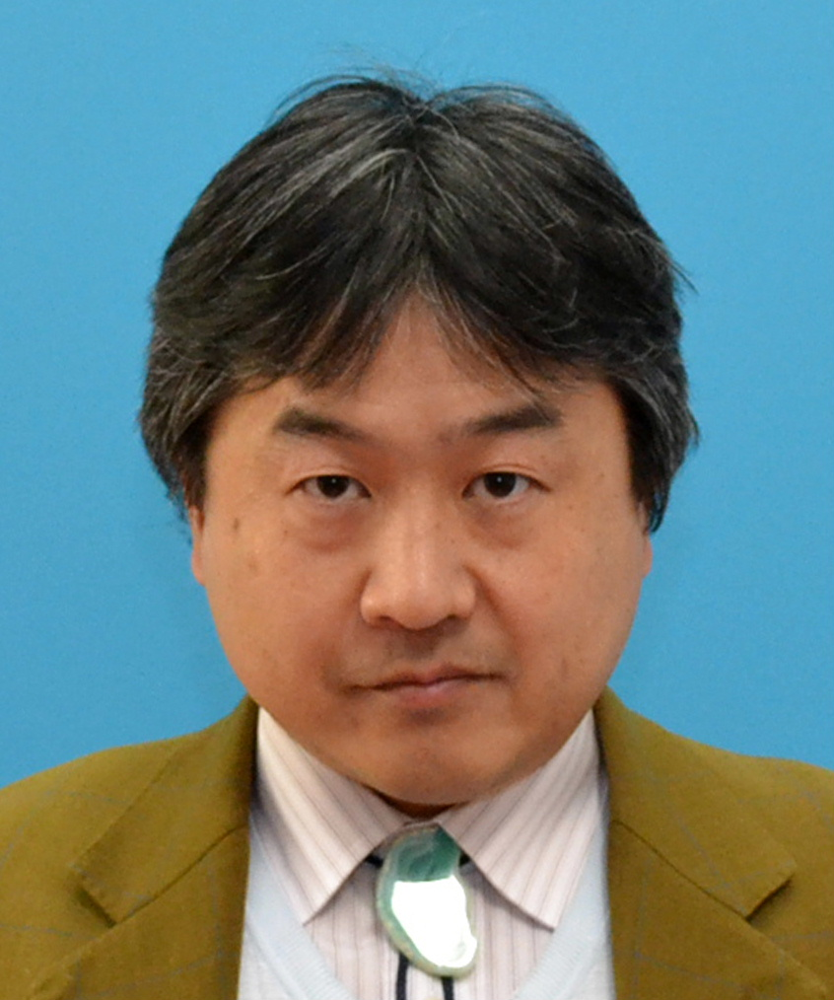
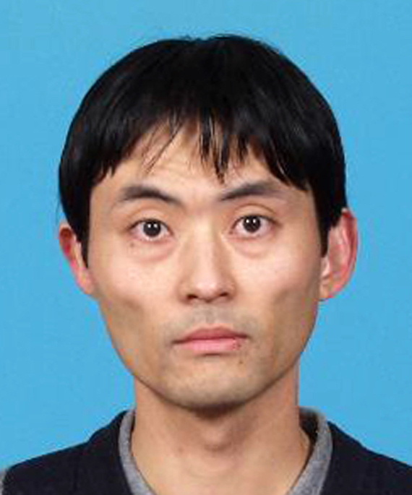
教授 高木 一義 | 超伝導ディジタル回路の設計および設計支援に関する研究を行っています。特定の設計条件下での最適なデータ処理方式の設計、および、設計環境の構築がテーマであり、一般のCMOSディジタル回路の設計と考え方は共通します。 組込みシステムに関しては、特にＬｉｎｕｘシステムとFPGA応用に取り組んでいます。 連絡先：059-231-9725、 ktakagi@arch.info.mie-u.ac.jp
講師 大野 和彦 | 高性能な並列ソフトウェアの実装技術を研究しています。 複数のPCをネットワーク接続したクラスタを用いた研究として、多数のタスクを効率よく制御するスクリプト言語を開発しています。 GPUを用いた研究として、一般に使用されてるCUDAより簡単に高性能を達成できるプログラミング処理系を開発しています。また、粒子シミュレーションやマルチエージェントシミュレーションなどの効率的な実装方式を研究しています。 連絡先：059-231-9736、 ohno@arch.info.mie-u.ac.jp
顔写真
顔写真
コンピュータアーキテクチャ研究室 http://www.arch.info.mie-u.ac.jp/index.cgi

Slide 7
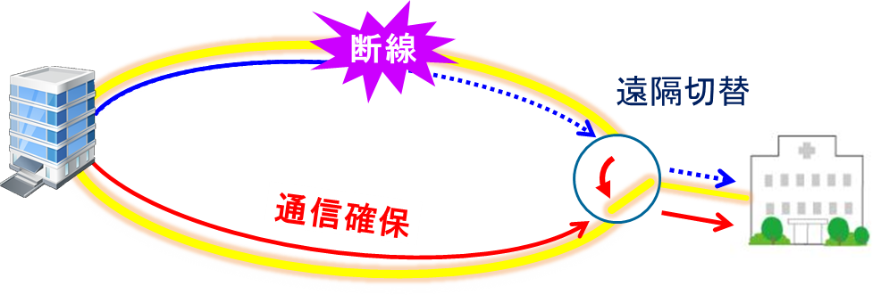
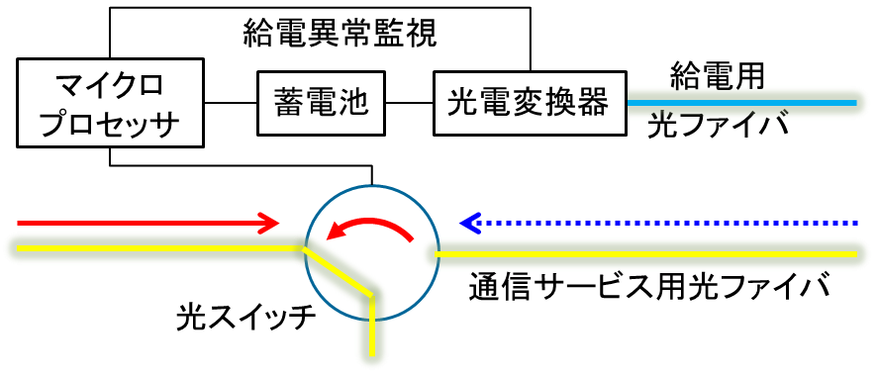
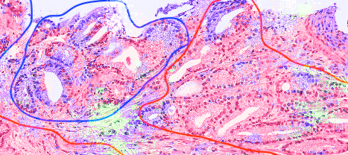


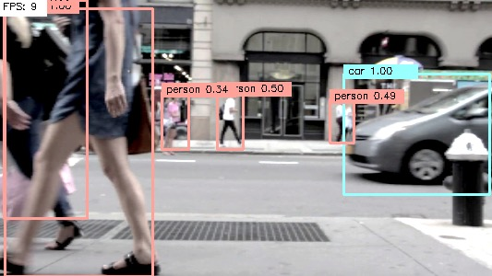
コンピュータ・ネットワーク（情報通信ｼｽﾃﾑ）研究室
真鍋 哲也 教授 鈴木 秀智 准教授 http://www.net.info.mie-u.ac.jp
研究室概要： A)光ファイバ給電制御、遠隔光パス切替、光通信ネットワーク異常監視、屋外センサ用光通信方式など、光通信ネットワークの信頼性向上に関連する研究開発と、 B) 医用画像診断支援、手話等の動画像認識、動画像からの3次元情報復元、災害等のシミュレーション、に関連する研究開発を行っています。
産学連携が可能な研究テーマ： 光ファイバ給電型遠隔センサ、光ファイバ振動センシング、組織・器官の抽出・認識、手話・指文字の認識、Deep Learningによる物体認識、画像データ列からの3次元情報復元、火災消火シミュレーションなど。
異常時に通信経路を自動切替するための光ファイバ給電システム構成例
Deep Learning による移動物体の自動検出・追跡
組織標本画像の分類・認識
手話・指文字の認識

Slide 8
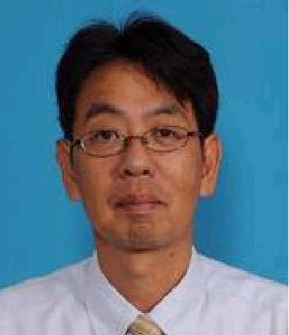
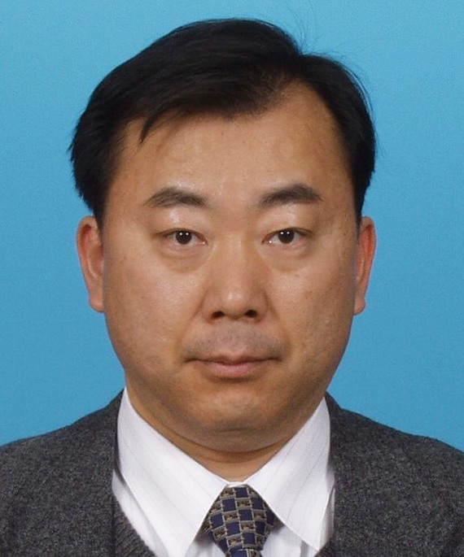
教授 真鍋 哲也 | 光通信ネットワークの信頼性向上を目指して、光通信ネットワークの冗長化技術と異常監視簡易化技術の研究に取り組んでいます。冗長化技術では、光ファイバ給電による微弱な電力による遠隔からの経路切替を可能にするためのシステム構成や蓄電・制御アルゴリズムの研究を進めています。異常監視簡易化技術では、光ファイバ干渉系による簡易な光学系に信号処理アルゴリズムを組み合わせた研究を進めています。情報、通信、機械等幅広い分野の技術を積極的に組み合わせることを意識し、常に実用化を目指した研究を進めていきます。 連絡先 電話番号：059-231-9461、 メール：manabe@net.info.mie-u.ac.jp
准教授 鈴木 秀智 | 画像処理技術、および、Deep Learning や SFM 等の最新技術の画像処理への適用に関する研究を行っています。たとえば、MR画像等の医用画像からの組織・血管等の抽出と計測、HMM等を用いた手話・指文字・ジェスチャの認識、Deep Learningによる動画像からの物体の抽出と追跡、SFMによる画像列からの物体の位置や形状の認識、マルチエージェントや粒子法による大規模で流動性のある対象のシミュレーションを行っています。 連絡先 電話番号：059-231-9462、 メール：suzuki@net.info.mie-u.ac.jp
ｺﾝﾋﾟｭｰﾀ･ﾈｯﾄﾜｰｸ（情報通信ｼｽﾃﾑ）研究室 http://www.net.info.mie-u.ac.jp

Slide 9
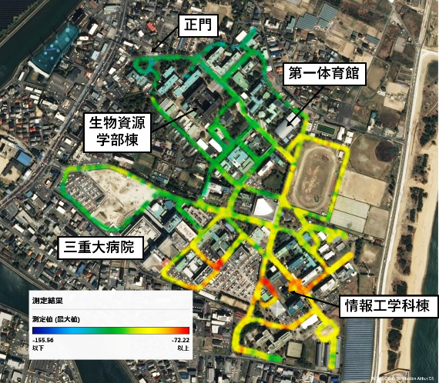
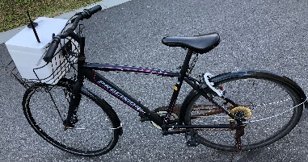
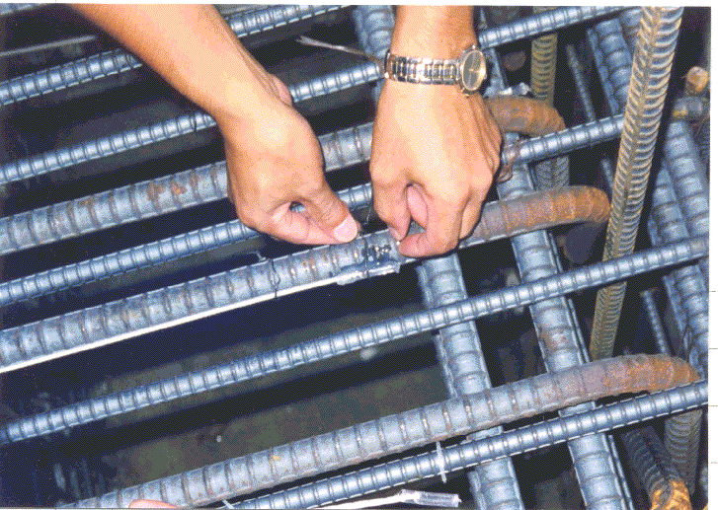
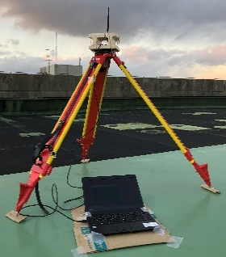
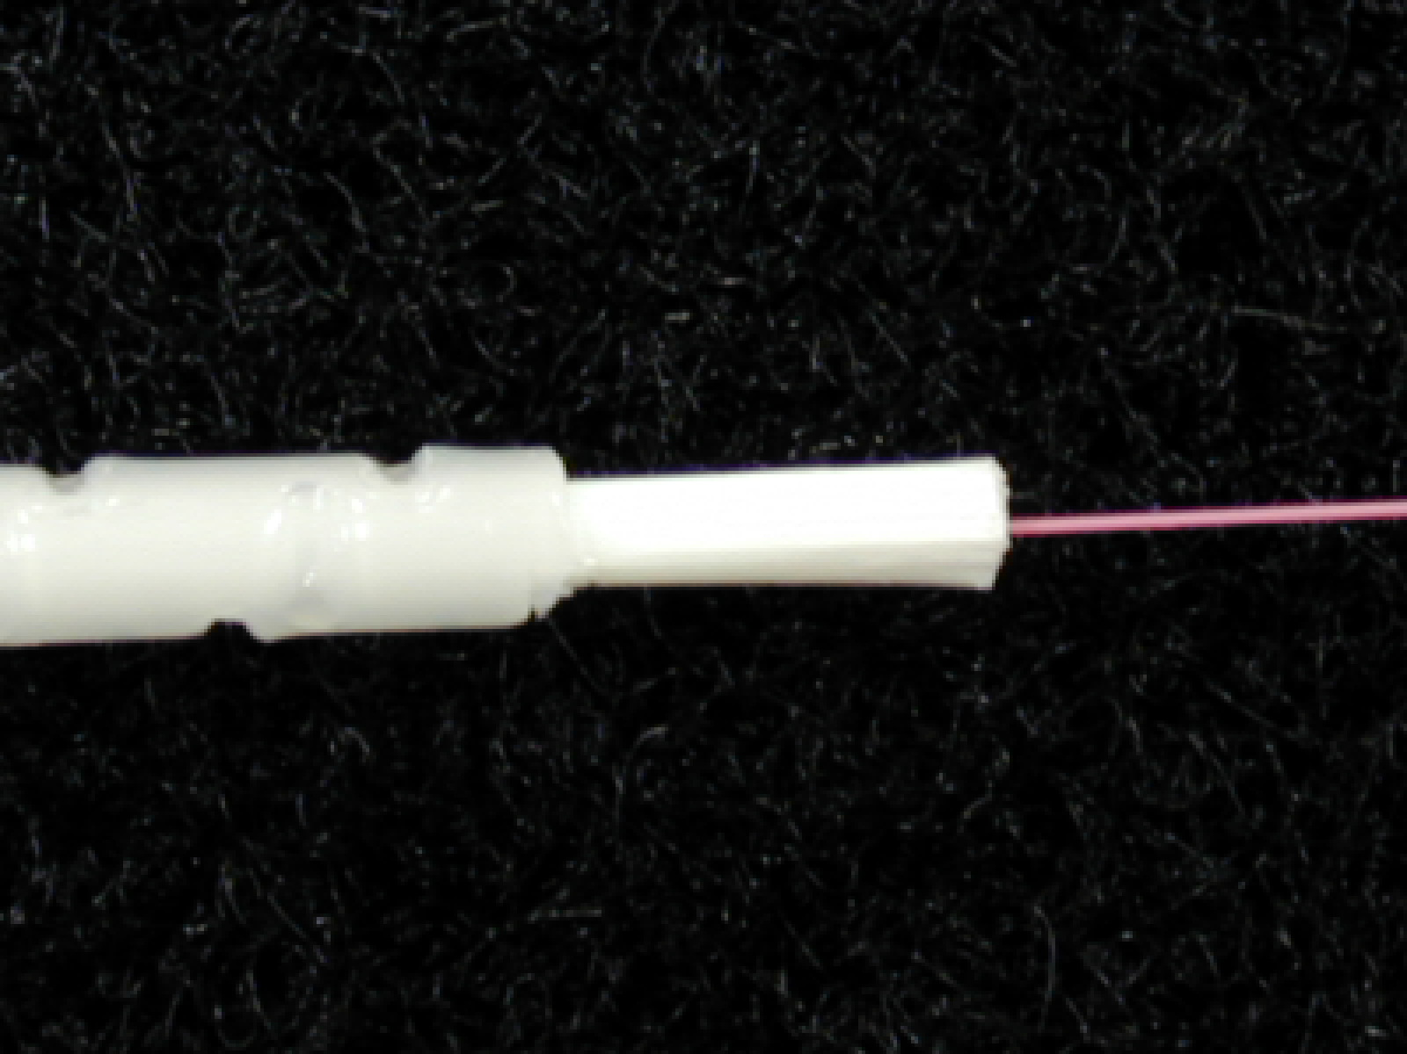
パターン情報処理（ﾈｯﾄﾜｰｸｾﾝｼﾝｸﾞ）研究室
成瀬 央 教授 成枝秀介 准教授 http://www.pa.info.mie-u.ac.jp/
研究室概要：
A) 光ファイバをセンサとして用いた分布型ひずみセンシング方法についての基礎から構造物への応用にかかわる研究・開発と、B) 無線信号処理：特に、物理情報収集のための無線センサネットワーク（WSN）技術や電波環境把握のための信号検出技術にかかわる研究・開発を行っています。
産学連携が可能な研究テーマ：
光ファイバセンシングによる構造のひずみや温度分布のモニタリング。これまでに、国内外の企業、研究機関、大学との共同研究を多数行っています。
無線信号処理に関する研究、特に無線センサネットワーク技術や無線信号検出技術など。これまでに、大学との共同研究を多数行っています。
繊維強化プラスティック
(FRP)
正門
0.25mm
第一体育館
2-6
mm
生物資源
学部棟
樹脂コート
光ファイバ
鉄筋
光ファイバセンサ
三重大学
病院
FRP
光ファイバ
情報工学科棟
共同開発した埋込みタイプのコンクリート用センサと鉄筋への固定
樹脂コート
WSN用920MHz帯電波強度マップ
（三重大学上浜キャンパス）
左マップの測定系

Slide 10
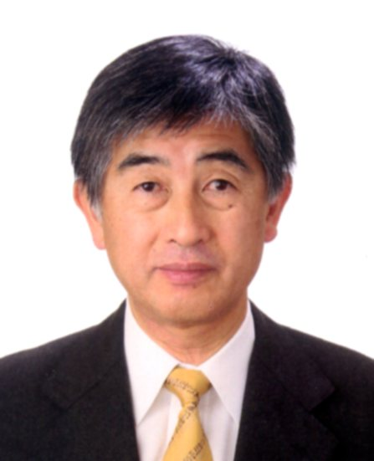
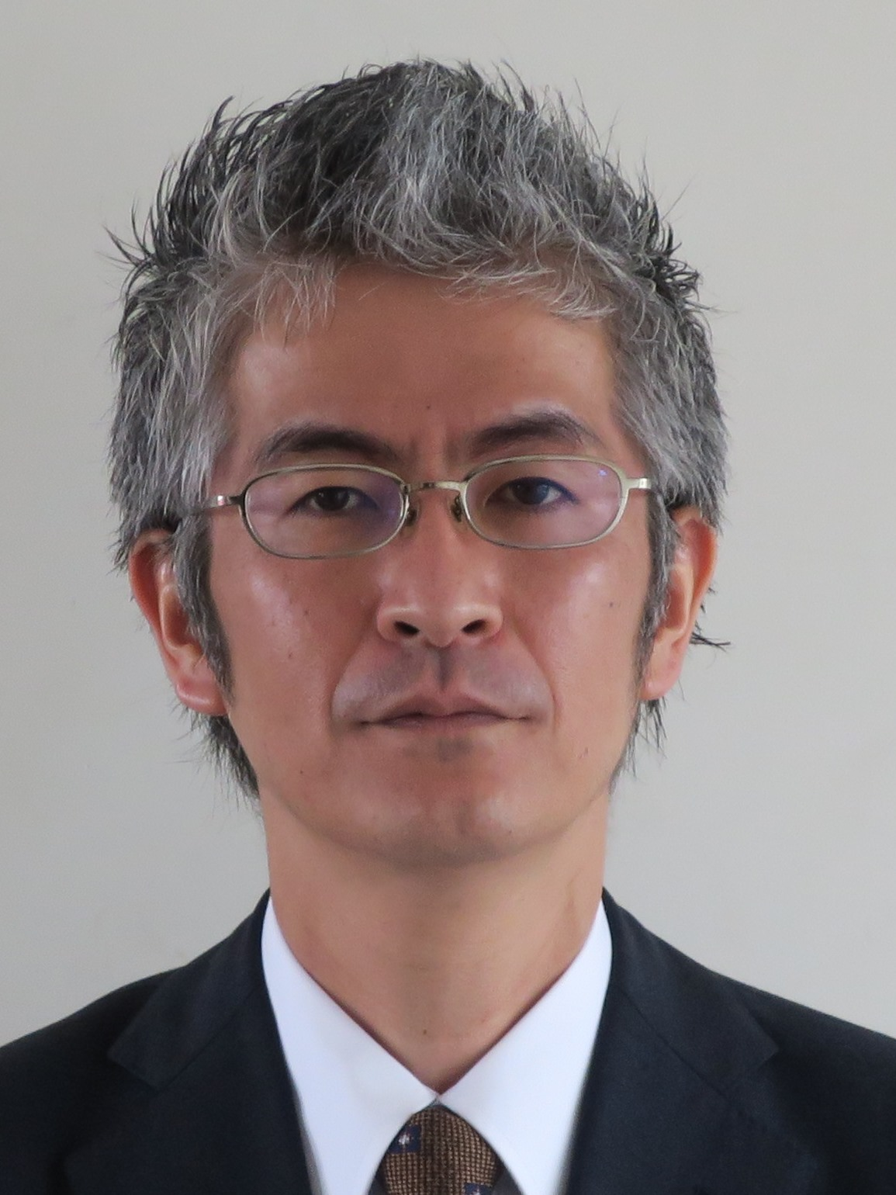
教授 成瀬 央 | 安全・安心な社会を目指して、防災・減災に役立つ、光ファイバをセンサとして用いた分布型ひずみセンシングについての研究を行っています。観測される光信号の物理的特性と計測対象の力学的解析に基づいて、また情報、機械、電子、土木などの幅広い工学的観点から、ひずみ計測のための新しい信号解析方法やそれを具体化するアルゴリズムなどの基礎的研究と、それをさまざまな構造物のひずみや変形モニタリングに用いるための研究を進めています。この研究の多くの部分は、温度センシングにも応用が可能です。 連絡先：059-231-9729、 naruse@pa.info.mie-u.ac.jp
准教授 成枝 秀介 | 近年の情報通信社会を支えている無線信号処理技術についての研究を行っています。特に、近年検討が進んでいる無線周波数帯有効活用のための周波数共用システム上、または一般的な無線端末周囲の電波環境検知・把握（他無線通信システムの通信状況等）技術（スペクトルセンシング技術）を開発しています。また、複数の無線センサ端末を用いてセンサネットワークを構築し、これを用いた環境情報収集技術や協調して電波環境検知・把握を行う協調センシング技術についても開発しています。 連絡先：059-231-5362、 narieda@pa.info.mie-u.ac.jp
パターン情報処理（ﾈｯﾄﾜｰｸｾﾝｼﾝｸﾞ）研究室 http://www.pa.info.mie-u.ac.jp/

Slide 11
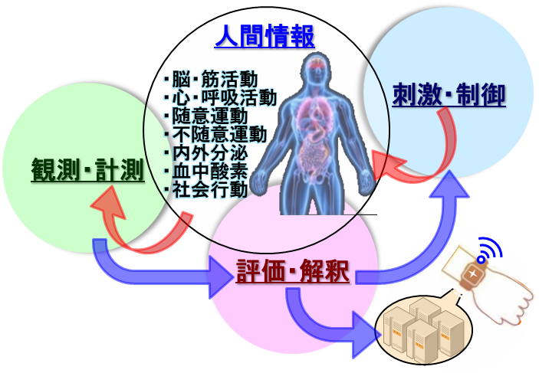
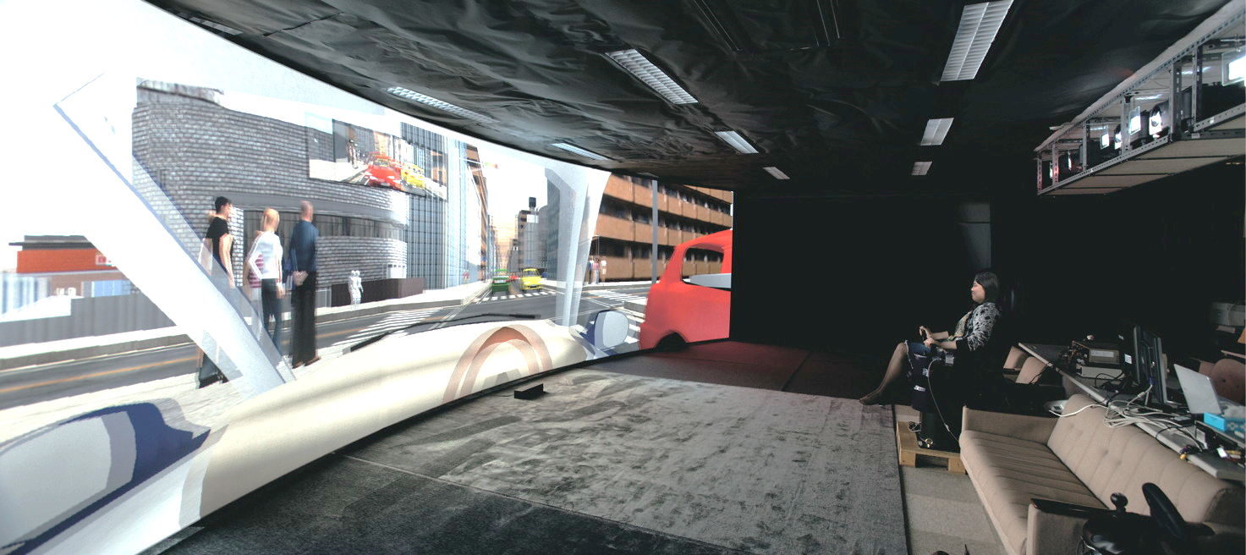
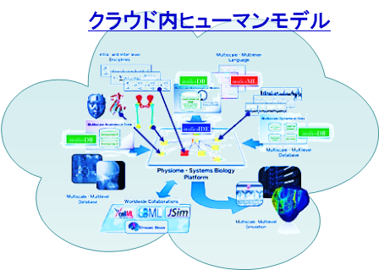
人間情報学（知能化ライフサポート）研究室
林田 祐樹 教授 小川 将樹 助教 http://www.ai.info.mie-u.ac.jp
研究室概要：
我々の神経系・筋骨格系・循環器系を知的な情報処理システムとして捉え、それらを研究対象に、
１）生体生理学的手法による観測・計測および刺激・制御、２）情報理論や生物物理学等に基づく数理解析・モデリング、３）仮想現実感覚や人工神経回路ハードウェア等の開発・応用、などを通じて、超高度情報社会基盤に親和する次世代のライフサポートの実現を目指しています。
産学連携が可能な研究テーマ：
・脳波や筋電図等を利用したブレインデバイスやアクティブ四肢補綴具の開発
・医療用やリハビリテーション用の生体刺激・計測システムの開発や評価実験
・再生医療向けアクティブ幹細胞培養用の電子デバイスシステムの開発
・人工ニューラルネットワークのカスタムハードウェア実装に関する新規技術開発
・バーチャルリアリティを用いた自己移動感覚の調整手法や評価法の開発
・モーションベースを利用した動揺病の発症予測法や軽減手法の開発
・新規の商品や設計空間等に対する生体反応や心理学的評価
バーチャルリアリティシステム
（３D映像音響ｼｽﾃﾑとﾓｰｼｮﾝﾍﾞｰｽ）
次世代ライフサポート
の概念図

Slide 12
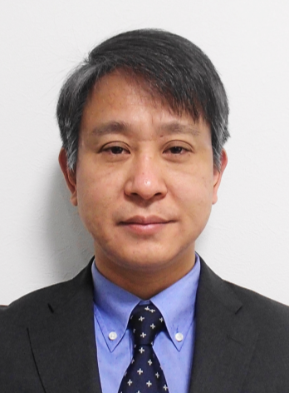
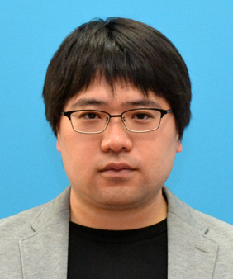
教授 林田 祐樹 | 情報システムとしてのヒトと人工デバイスとの複合・融合技術を用いた次世代ライフサポートに関わっています。ヒトや動物を対象とした生体・生理学的実験や数理モデリング解析、生体神経模倣や人工ニューラルネットによる神経情報演算のソフト・ハードウェア実装、医療用やリハビリテーション用の生体インターフェイスデバイスの開発などを行っています。 059-231-9458、 hayashida@ai.info.mie-u.ac.jp
助教 小川 将樹 | 人間の視覚的な特性に関する基礎研究と、その応用に関する研究を行っています。 特に、視覚情報に基づく自己移動感覚の特性に着目した研究を行ってきました。その応用として近年は、乗り物酔いなどの動揺病に関する研究に着手し、酔いの低減や定量化に向けた研究や、酔わないドライビングシミュレータの開発等に取り組んでいます。 059-231-9459、 ogawa@ai.info.mie-u.ac.jp
人間情報学（知能化ライフサポート）研究室 http://www.ai.info.mie-u.ac.jp

Slide 13
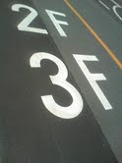
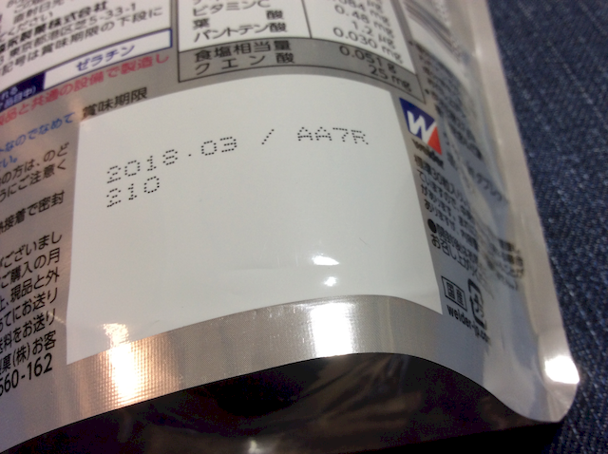
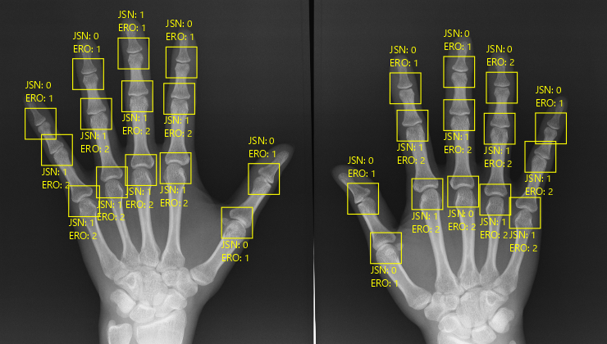
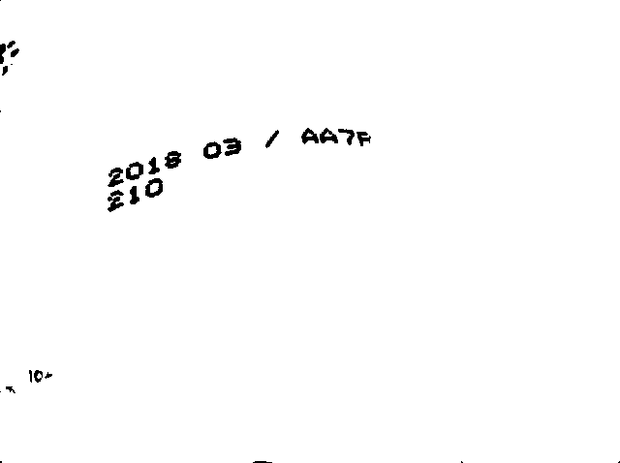
ヒューマンインターフェース（ﾋｭｰﾏﾝｺﾝﾋﾟｭｰﾀｲﾝﾀﾗｸｼｮﾝ）研究室
若林 哲史 教授 盛田 健人 助教 http://www.hi.info.mie-u.ac.jp/
研究室概要： パターン認識と機械学習、動画像認識、画像処理を利用した、人とコンピュータの知的ユーザインターフェース技術に関する研究開発を行っています。
産学連携が可能な研究テーマ：
カメラベース文字認識、ドット文字の検出と認識
画像センシング技術を用いた製品の自動検査
医用画像を用いた診断支援・手術支援システムの開発
いずれも生産管理・機器制御に応用可能です。これまでに、
国内外の複数の企業、研究機関と共同研究を行っています。
カメラベースの３次元回転文字認識
ドット文字の抽出と認識
会話動画像中の表情認識
手関節リウマチ自動診断システム

Slide 14
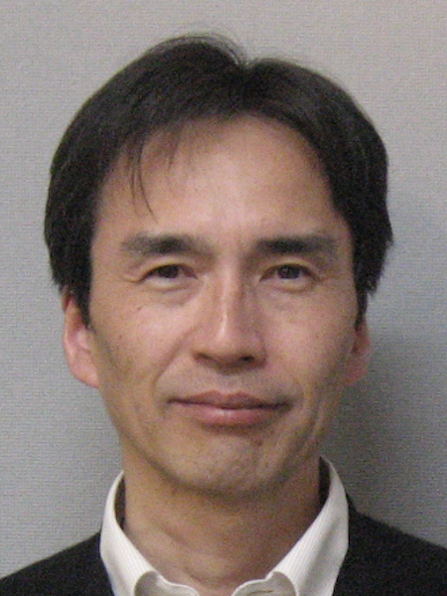
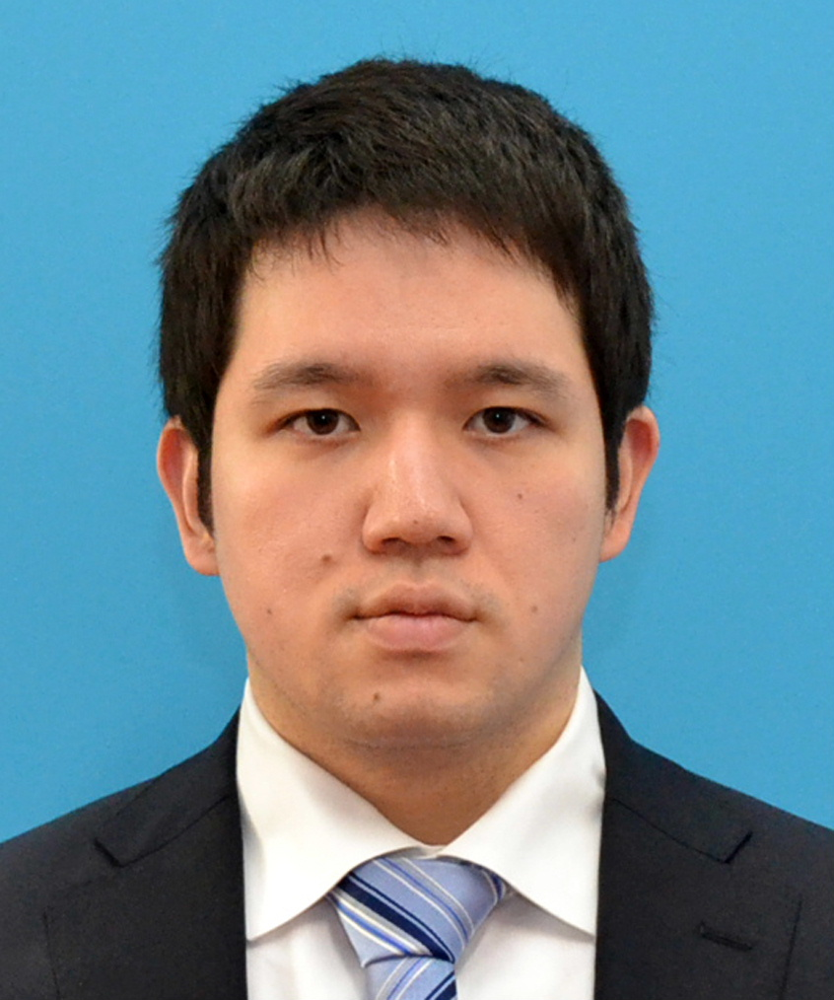
教授 若林 哲史 | パターン認識と機械学習分野の研究として、カメラベースの３次元回転文字認識、ドット文字の検出と認識を行っています。また、画像センシング技術を用いた製品の自動検査など、FAへの応用を行っています。 動画像認識の研究として、新生児の睡眠覚醒状態自動判定と睡眠の質の評価、会話動画の表情解析と感情推定、動画像の自動要約を手がけています。 連絡先：059-231-9729、 waka@hi.info.mie-u.ac.jp
助教 盛田 健人 | 病院などで撮影された医用画像（MRI・CT・レントゲン画像など）を解析し、医師の診断補助や手術支援を行う「医用画像処理に基づくコンピュータ診断支援」に関する研究を行っています。 具体的な研究テーマには、顎骨骨髄炎患者の頭部CT画像から骨髄炎の範囲を自動推定する研究や、膝レントゲン画像から骨肉腫を検出し、その良悪性を自動判定する研究を行っています。 連絡先：059-231-9220、 morita@hi.info.mie-u.ac.jp
ﾋｭｰﾏﾝｲﾝﾀｰﾌｪｰｽ（ﾋｭｰﾏﾝｺﾝﾋﾟｭｰﾀｲﾝﾀﾗｸｼｮﾝ）研究室 http://www.hi.info.mie-u.ac.jp/

